Slide 1
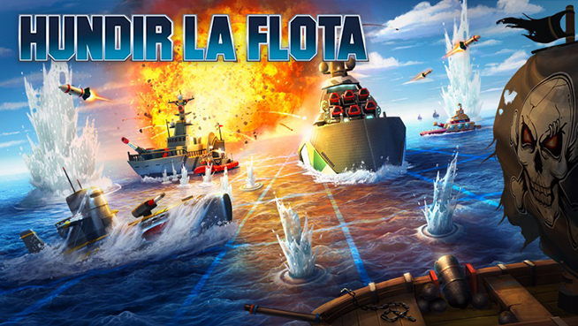
PROYECTO PYTHON · DATA SCIENCE
Desafío: Hundir la Flota en consola

Slide 2
01 · LA IDEA
Desafío Hundir la Flota
¿De que va el juego?
Tablero 10 × 10
Explosión en texto
Es un juego para dos jugadores. Cada uno esconde su flota en un tablero y trata de adivinar dónde están los barcos del otro, disparando por turnos a una coordenada. Gana quien hunda toda la flota rival primero
Cada jugador tiene una cuadrícula (de 10 × 10), y allí ubica sus barcos. Estos tienen distintos tamaños, de una a cuatro casillas, y se colocan en horizontal o vertical sin pisarse.
Si acierto, aparece una explosión hecha con letras y repito turno.
2

Slide 3
02 · ORGANIZACIÓN Y ESTRUCTURA
Dos archivos, sin clases ni funciones
variables.py
main.py
Los datos que no cambian: tamaño del tablero, letras, barcos y símbolos.
Todo el juego: colocar barcos, turnos, disparos, final e informe.
Lógica y estructuras utilizadas
Fase | Estructuras utilizadas | Objetivo
Creación de tableros | Listas + for | Crear tablero y radar para cada jugador
Colocación de barcos | while, for, if | Ubicar barcos sin salirse ni superponerse
Inicio de partida | Variables | Controlar turno y estado del juego
Turno del jugador | input(), if | Leer y validar coordenadas
Turno de la máquina | Listas, tuplas, random | Seleccionar disparo aleatorio válido
Resolución del disparo | for, if | Detectar agua, tocado o hundido
Actualización de tableros | Listas, if/else | Reflejar resultados
Cambio de turno | if/else | Gestionar turnos
Estadísticas | Listas, contadores | Registrar resultados
Fin de partida | while, if/else | Determinar ganador
Recurso | Uso en el proyecto
Listas | Tableros, radares y barcos
Listas de listas | Representación de tableros 10x10
Tuplas | Coordenadas temporales
Variables | Estado del juego
for | Recorrer tableros y barcos
while | Partida y colocación de barcos
if / elif / else | Validaciones y decisiones
input() | Entrada del jugador
print() | Salida por pantalla
append() | Agregar elementos
remove() | Eliminar partes impactadas
len() | Comprobar tamaños
enumerate() | Índice y elemento
random.randint() | Posiciones aleatorias
random.choice() | Disparos aleatorios
3

Slide 4
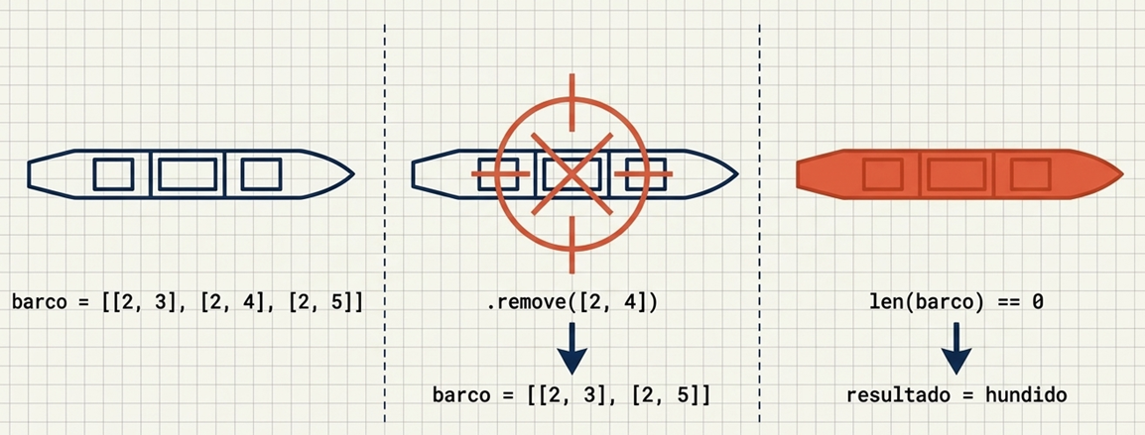
03 · REGLAS
El tablero y la flota
Flota
Reglas
4 lanchas × 1 casilla
3 patrulleras × 2
2 fragatas × 3
1 buque faro × 4
Total: 10 barcos, 20 casillas
No se salen del tablero
No se pisan
No repito un disparo
Filas A–J, columnas 1–10
El ciclo de vida de un barco es una lista
4

Slide 5
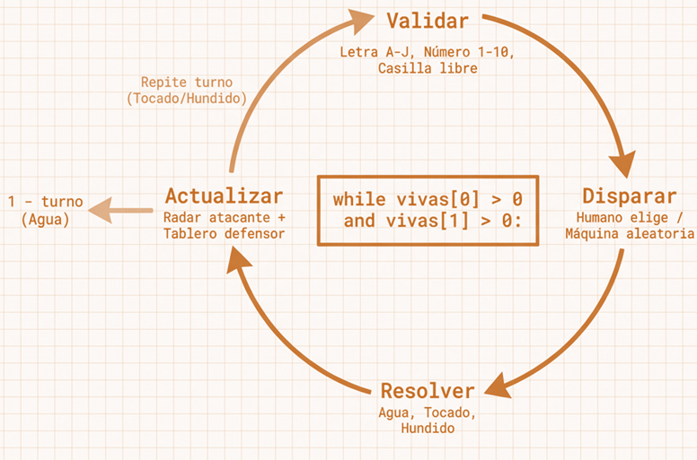

04 · LÓGICA
Cómo es un turno
1 · Escribo
2 · Reviso
3 · Resuelvo
4 · Cambio
Una coordenada, por ejemplo B7
Letra, número, dentro del tablero y no repetida
Agua, tocado o hundido
Agua: cambia el turno
ACIERTO → mantengo el turno FALLO → pasa a la máquina
La máquina hace lo mismo, pero elige la casilla al azar, sin repetir ninguna.
Un ciclo continuo de Validación y Resolución
5

Slide 6
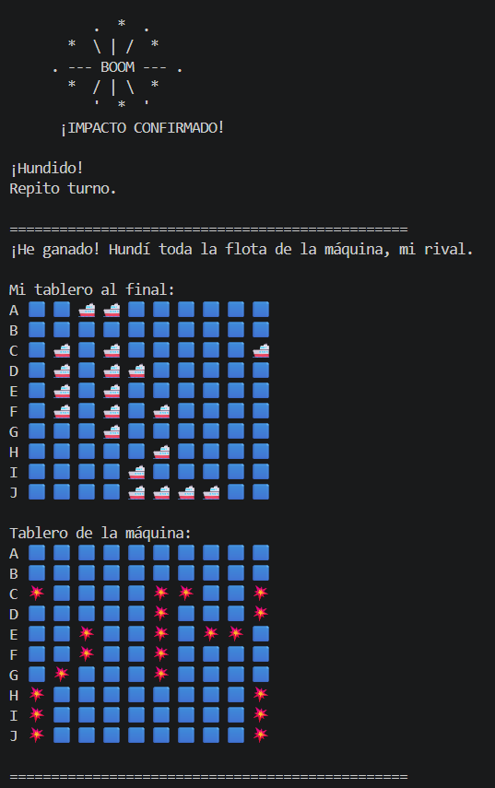
05 · DEMOSTRACIÓN
Demo en vivo
1 · Agua
Disparo a una casilla vacía. Cambia el turno.
2 · Impacto
Disparo a un barco. Aparece la explosión y repito.
3 · Error
Escribo mal la coordenada. El programa avisa y sigue.
6

Slide 7
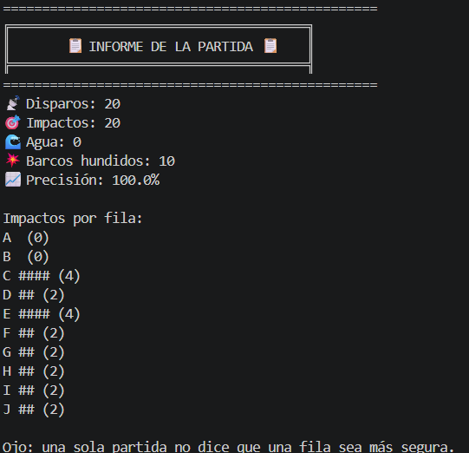
06 · DATOS
El informe de la partida
DISPAROS
PRECISIÓN
AGUA
POR FILA
Total de intentos
(Impactos ÷ disparos) × 100
Disparos que no dieron en nada
Barras de impactos
¿Qué puedo concluir con estos datos?
Puedo describir esta partida. Con una sola no se puede decir de manera concluyente que una fila sea más segura. Para eso haría falta comparar muchas partidas.
7

Slide 8
07 · LO QUE VIENE
Lo que NO hace ahora, y lo que SI podría hacer en un futuro …
Autohundimiento
La máquina
Se puede reestructurar y mejorar el código para que sea más fácil de entender, de mantener y de ampliar
Idea opcional a futuro. Por complejidad y tiempo no lo hice.
El autohundimiento se plantea como “sacrificio táctico”. Por ej.: Si un jugador tiene dos barcos pegados puede sacrificar uno para evitar que el rival alcance o descubra el otro
Dispara al azar. No persigue barcos después de acertar. Podria aprovechar los impactos con estrategia, diferentes modos de ataque (búsqueda: disparar al azar como ahora, caza: un impacto y busca las casillas vecinas, orientación: si 2 impactos quedan alineados continua atacando en esa línea).
Con funciones, métodos y clases.
8

Slide 9


for compañero in bootcamp(): print("Gracias por escuchar la presentación"):-)
08 · CIERRE
Lo difícil y lo que aprendí
Lo difícil, los problemas de ahora y en el futuro
Lo que aprendí
Lo que sigue… pensando en Data Science
Separar el código en archivos para que el código del programa sea mas sencillo de entender y gestionar.
Validar entradas: si escribo “Z9” o solo “B”, el juego no se cae; me avisa que la coordenada no sirve y me vuelve a pedir una.
Dividir el problema: primero armo el tablero vacío, después coloco los barcos y al final me ocupo de los turnos, en lugar de intentar escribir todo a la vez.
Sacar conclusiones con cuidado: si en una partida disparo poco a la fila D, no digo que D sea más segura; solo que tengo pocos datos de esa fila.
Probar con muchas partidas: me permitió comprobar que el juego se comporta como esperaba con entradas buenas y malas, y que siempre llega al final.
Que los barcos no se salieran ni se pisaran, y que no repitiera disparos.
Código poco modular y difícil de mantener.
Dependencia excesiva de variables globales.
Pérdida de información al destruir barcos.
IA demasiado simple.
Código duplicado en algunas partes.
Lógica y visualización mezcladas.
Escalabilidad limitada a 2 jugadores.
Sin persistencia de partidas.
Posibles problemas de rendimiento en tableros grandes.
Juego actual: reglas programadas
La máquina elige una casilla aleatoria entre las que todavía no ha probado. No aprende de sus aciertos ni de sus errores.
Análisis de datos:
Registrar partidas, disparos, impactos, hundimientos y número de turnos. Comparar estrategias y estudiar cuáles consiguen mejores resultados.
Machine Learning:
Entrenar un modelo con partidas anteriores para estimar qué casillas tienen mayor probabilidad de contener barcos, utilizando la información disponible en cada momento.
Evaluación y mejora
Comparar el modelo con la estrategia aleatoria y comprobar si realmente necesita menos disparos para hundir la flota.
9

